Slide 1
Треугольники

Slide 3
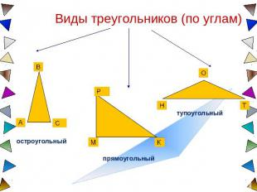

Slide 5
Физкультминутка
Потрудились – отдохнём,
Встанем, глубоко вздохнём.
Руки в стороны, вперёд,
Влево, вправо поворот.
Три наклона, Прямо встань.
Руки вниз и вверх поднять.
Руки плавно опустить,
всем улыбки подарить.

Slide 6
Треугольник в науке
Прочитайте, как дают определение треугольника в энциклопедии.
Треуго́льник — это часть плоскости, ограниченная тремя точками, не лежащих на одной прямой, и тремя отрезками, попарно соединяющими эти точки. Три точки, образующие треугольник, называются вершинами треугольника, а прямолинейные отрезки — сторонами треугольника.

Slide 7
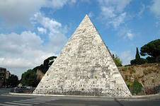
Треугольник в архитектуре

Slide 8
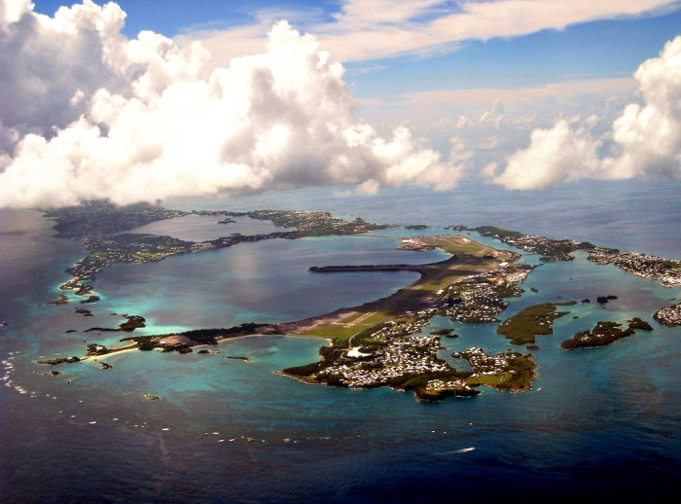
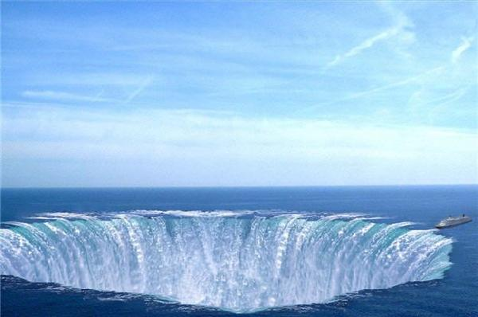
Треугольник в природе

Slide 9
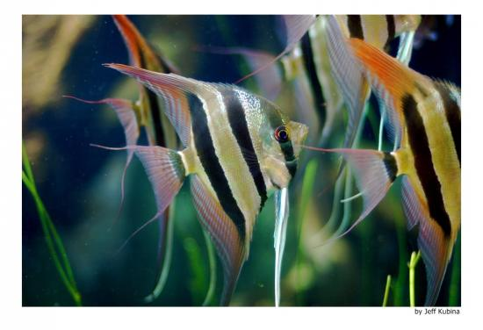
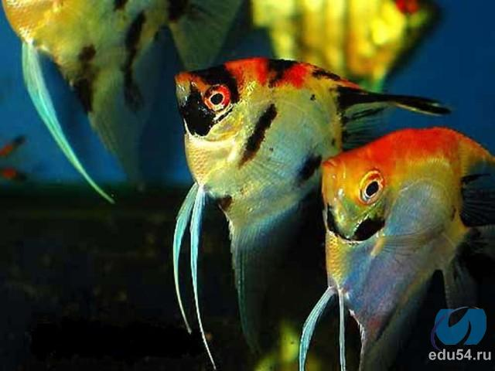
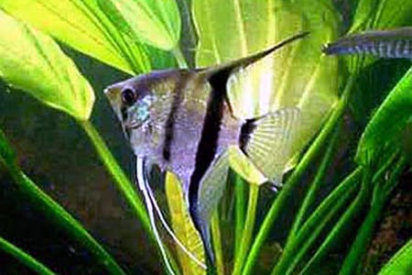
Треугольник в природе

Slide 10
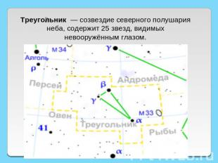
Треугольник в астрономии
Треугольник — небольшое и красивое созвездие северного полушария неба, содержит примерно двадцать звёзд ярче 6m звездной величины. Для невооруженного глаза оно видно как прямоугольный треугольник, расположенный под Андромедой. Только одна звезда — а Треугольника — имеет собственное имя — Металлах, что по-арабски означает «вершина треугольника». Самой яркой звездой является 3 Треугольника.

Slide 11
Треугольник в дорожном движении и не только.

Slide 12
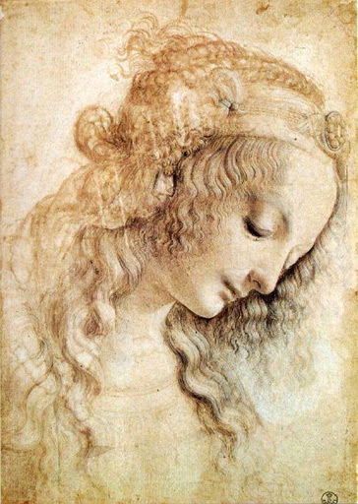
Треугольник в музыке и искусстве

Slide 13
Рефлексия
Ребята, ответьте на вопросы. Сегодня на уроке нового я узнал …
Было интересно ….
Было труднее всего ... Я знал плохо, а теперь разобрался лучше ... Я выполнил задание …
Я понял, что ... Мне понравилось на сегодняшнем уроке …
Я научился …
Теперь я самостоятельно могу …
Меня удивило то, что …
Я приобрел …
Урок дал мне ...

Slide 14
Спасибо за урок!

